Slide 1
Ⅲ. 환경정책의 수립과 집행
제 5장 환경정책의 평가기준
제 6장 직접규제
제 7장 배출부과금과 보조금
제 8장 배출권거래제
제 9장 불확실한 정보와 비대칭적 정보하의 오염규제
제 10장 환경정책의 정치경제학: 지방자치와 소득분배
제 11장 사법적 절차를 통한 오염규제: 불법행위법
제 12장 한국의 환경정책

Slide 2
5장 개요
제 5장 : 환경정책의 평가기준
오염피해와 저감비용
환경정책의 평가기준
Notes:
2

Slide 3
환경정책의 평가기준
환경재 이용에 있어서는 시장의 실패가 발생할 수 있으며, 이를 개선하기 위해서는 정부나 사법기구와 같은 조정자가 필요함
환경문제의 해결을 위한 수단은 다양하므로 각 환경정책이 야기할 여러 효과에 대해 종합적인 검토가 요구됨
이번 장에서는 여러 환경정책의 장·단점을 평가하기 위해 사용될 수 있는 판단기준을 살펴 봄
Notes:
10

Slide 4
오염피해와 저감비용
모든 환경정책은 사회 전체의 후생을 증가시키는 측면과 감소시키는 측면을 동시에 가짐
오염피해자는 환경오염 감소로 인한 후생증가, 오염자는 생산행위 축소 혹은 오염을 줄이는 행위로 인한 후생감소
환경정책으로 인한 편익과 비용을 체계적으로 고려하도록 하는 분석수단이 필요함
Notes:
2

Slide 5
오염피해
오염피해란 환경오염이 사람과 생태계에 미치는 모든 피해를 의미
오염피해는 다양한 경로를 통해 발생함
예: 대기가 오염되면 호흡기질환 증가, 산성비로 인한 건물 훼손의 가속화, 동식물 피해 등이 야기됨
오염은 대개 여러 종류의 피해를 복합적으로 유발
이들을 모두 합하여 전체 피해로 나타내기 위해서는 모든 종류의 피해에 적용되는 공통의 단위가 필요: 화폐단위
피해함수(damage function): 환경이 오염된 정도와 화폐단위로 측정된 그 피해도의 관계를 나타냄
Notes:
2

Slide 6
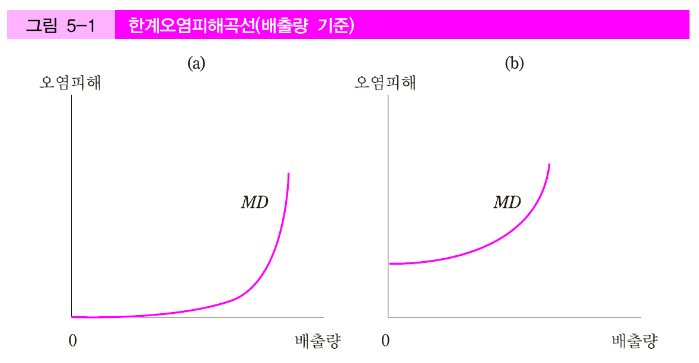
배출량 기준 한계오염피해곡선
한계오염피해곡선은 통상적으로 배출량에 대해 증가함
배출량이 적을 경우 민감한 사람만 피해를 입어 한계피해가 작으나, 배출량이 많아지면 대부분의 사람이 피해를 입게 됨
(a)독성이 약한 오염물질의 경우
(b)독성물질처럼 소량에 의해서도 환경피해를 유발하는 경우
Notes:
4

Slide 7
배출량 기준 한계오염피해곡선
같은 정도의 독성을 가진 폐기물이 동일한 양만큼 배출되어도 그 피해는 폐기물이 배출되는 공간적, 시간적 환경에 따라 다르게 나타남
인구밀집지역에 배출된 SO₂한 단위는 더 큰 오염피해를 유발함
동일한 양의 폐수라도 비가 많이 올 때 하천으로 배출되면 더 적은 피해를 유발함
Notes:
4

Slide 8
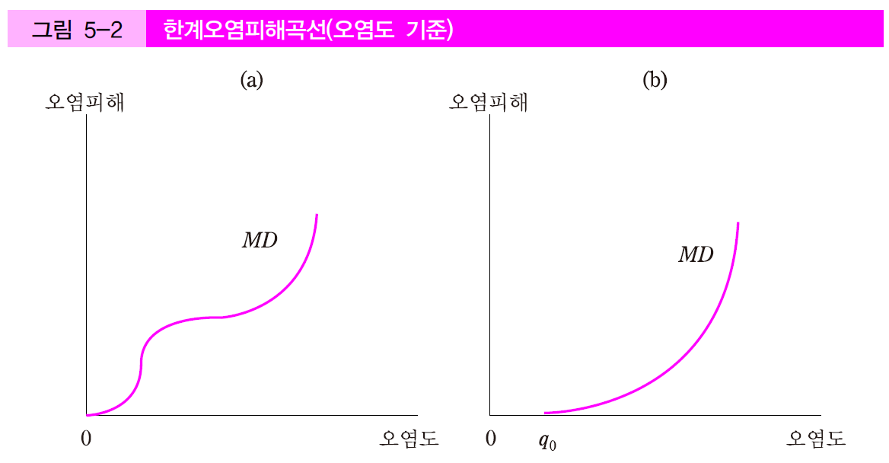
오염도 기준 한계오염피해곡선
(a)오염도 증가 초기에는 민감한 사람들이 영향을 받아 한계피해가 급속히 증가함. 오염도가 매우 심해지면 모든 사람들이 영향을 받으므로 한계피해가 다시 급속히 증가
(b)독성이 낮은 폐기물에 의한 피해
임계치 q₀ 까지의 오염도는 오염피해를 유발하지 않음
Notes:
4

Slide 9
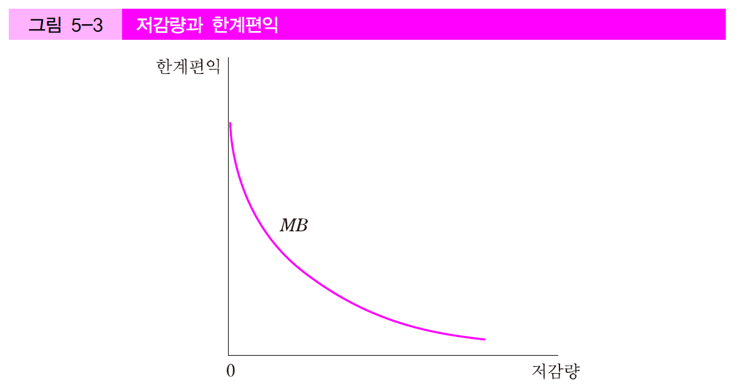
저감량과 한계편익
오염피해의 변화를 오염자가 줄인 폐기물 배출량(=저감량) 기준으로도 측정할 수 있음
가로축은 오염물질의 저감량, 세로축은 한계편익(MB)
통상적으로 높은 수준의 배출량에서 한 단위의 배출을 줄일 경우 한계편익이 크므로 한계편익곡선은 우하향

Slide 10
저감비용(abatement cost)
저감비용이란 오염자가 폐기물의 배출량을 줄이기 위해 부담해야 하는 비용을 의미함
저감비용함수는 배출량, 오염도, 저감량 가운데 한 가지와 이를 달성하는 데 필요한 비용과의 관계를 나타냄
산업이나 기업체의 기술적인 특성에 따라 다양한 형태를 가짐

Slide 11
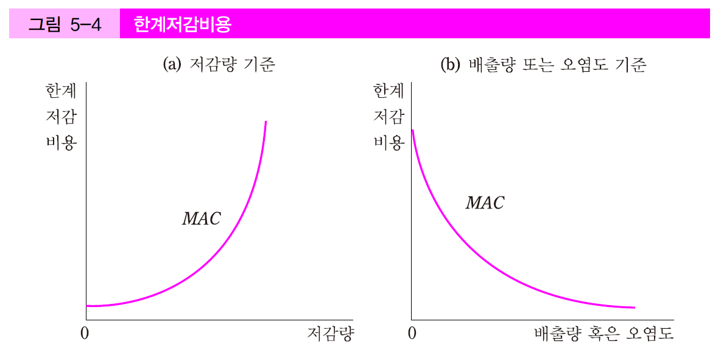
한계저감비용
저감량을 기준으로 할 경우 한계저감비용곡선은 우상향
손쉽고 비용이 적게 드는 방법을 우선 사용
배출량을 더 줄이기 위해서는 생산공정 자체를 완전히 바꾸는 등 비용이 많이 드는 방법 선택해야
반면 배출량이나 오염도를 기준으로 할 경우에는 우하향

Slide 12
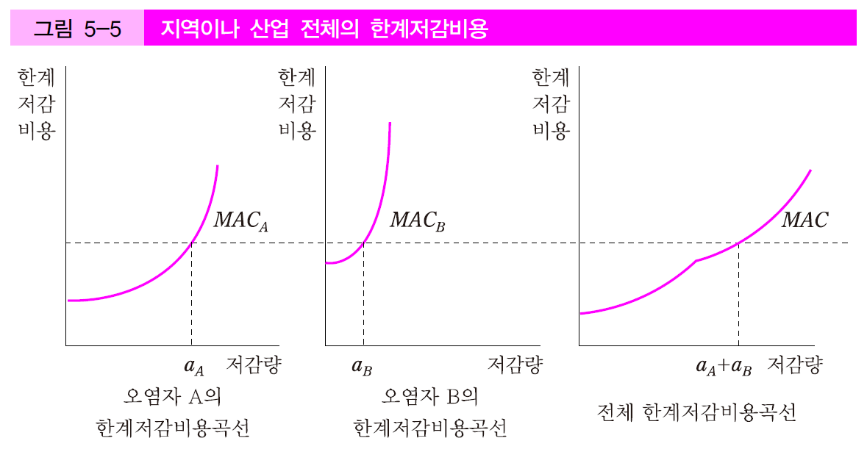
지역이나 산업 전체의 한계저감비용
각 기업의 한계저감비용곡선을 수평합하여 같은 오염물질을 배출하는 산업 전체의 한계저감비용곡선을 구함
저감량이 각 기업의 한계저감비용이 동일하도록 분배되게 되며, 전체 저감량을 가장 적은 전체 비용으로 줄이게 함

Slide 13
등한계원칙 (equi-marginal principle)
동일한 종류의 오염물질을 배출하는 다수의 오염원이 존재할 경우, 줄이고자 하는 전체 배출량을 각 오염원의 한계저감비용이 서로 일치하도록 배분해야 전체 저감비용이 최소가 됨
제약하의 최적화기법을 이용하여 등한계원칙을 도출

Slide 14
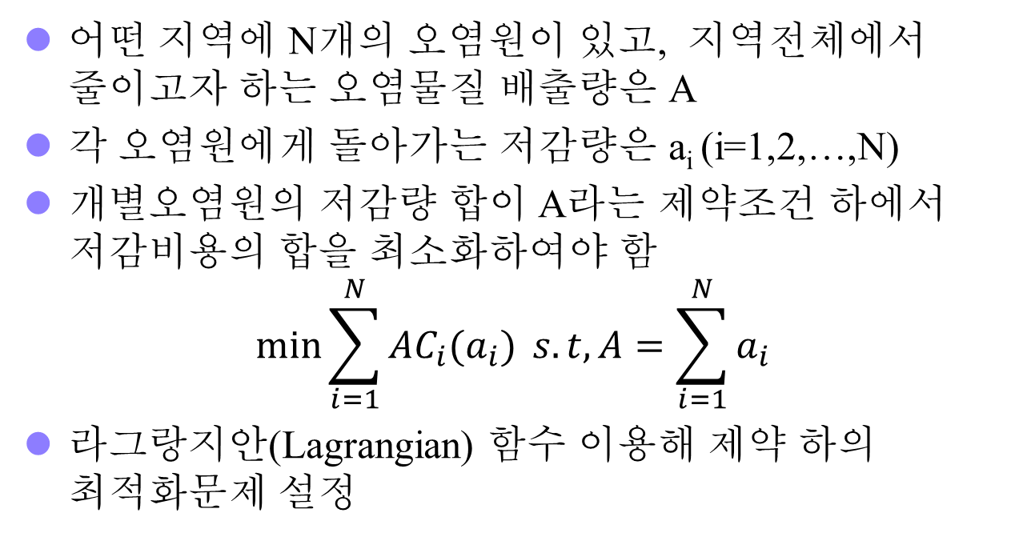
등한계원칙 (equi-marginal principle)
어떤 지역에 N개의 오염원이 있고, 지역전체에서 줄이고자 하는 오염물질 배출량은 A
각 오염원에게 돌아가는 저감량은 a_{i} (i=1,2,…,N)
개별오염원의 저감량 합이 A라는 제약조건 하에서 저감비용의 합을 최소화하여야 함
$$\min{\sum_{i=1}^{N}{{AC}_{i}(a_{i})}} s.t, A=\sum_{i=1}^{N}{a_{i}}$$
라그랑지안(Lagrangian) 함수 이용해 제약 하의 최적화문제 설정

Slide 15
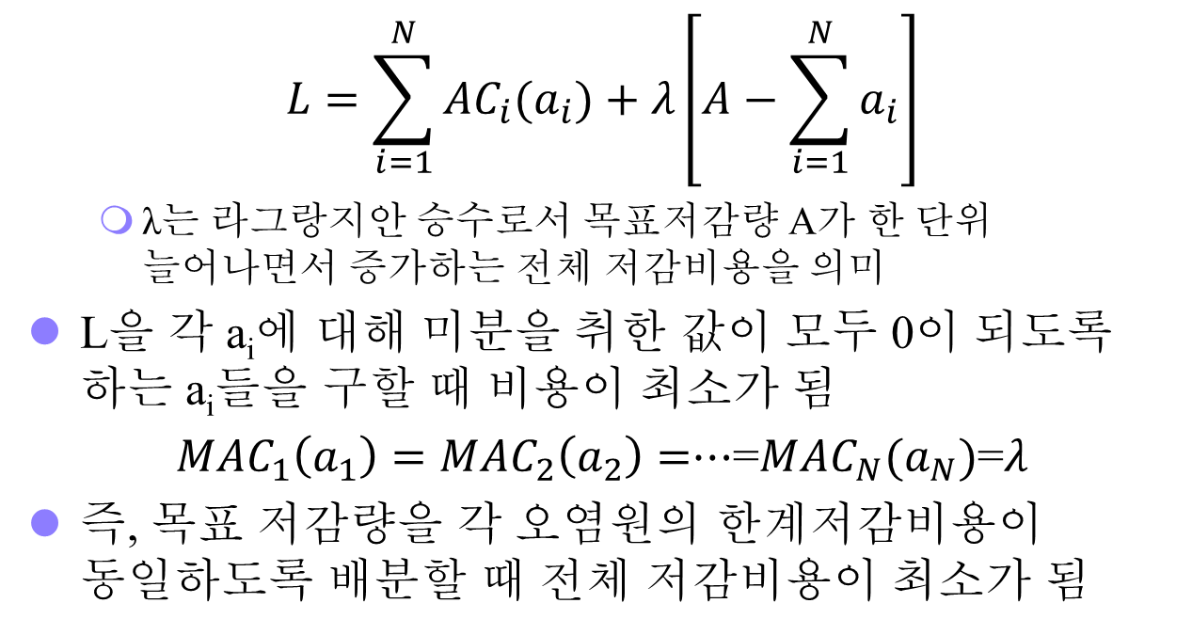
등한계원칙 (equi-marginal principle)
$$L=\sum_{i=1}^{N}{AC_{i}(a_{i})+λ\left[A−\sum_{i=1}^{N}{a_{i}}\right]}$$
λ는 라그랑지안 승수로서 목표저감량 A가 한 단위 늘어나면서 증가하는 전체 저감비용을 의미
L을 각 a_{i}에 대해 미분을 취한 값이 모두 0이 되도록 하는 a_{i}들을 구할 때 비용이 최소가 됨
$MAC_{1}\left(a_{1}\right)=MAC_{2}\left(a_{2}\right)=$⋯=$MAC_{N}(a_{N})$=𝜆
즉, 목표 저감량을 각 오염원의 한계저감비용이 동일하도록 배분할 때 전체 저감비용이 최소가 됨

Slide 16
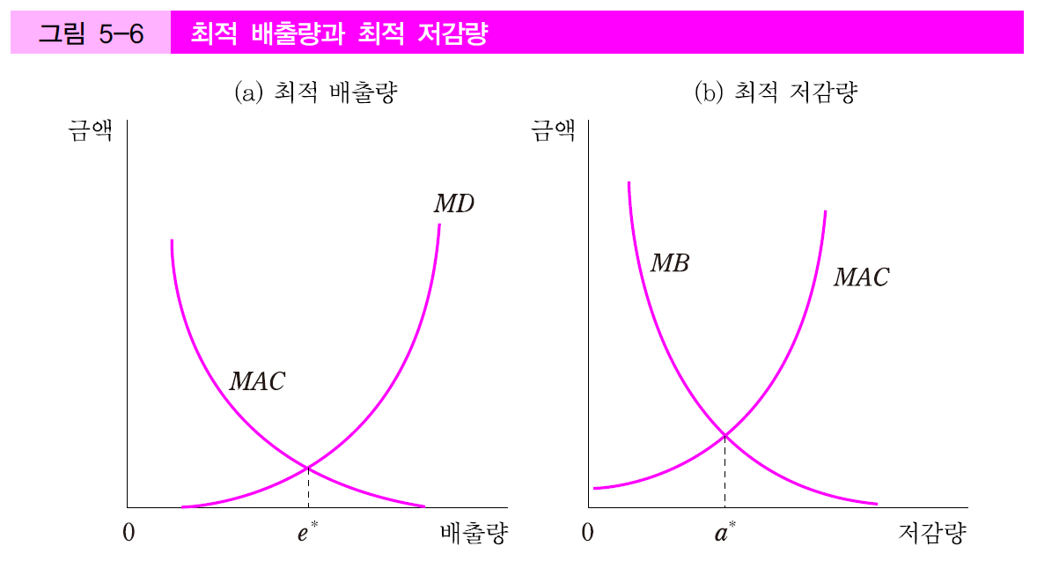
환경의 최적 이용
최적 배출량은 오염물질 배출의 한계오염피해와 한계저감비용이 동일하게 되는 배출량을 의미(그림의 e*)
배출량이 e*보다 클 경우, 한 단위의 배출감소로 인한 오염피해 감소분이 저감비용보다도 더 큼(배출량을 줄여야 순편익 증가)
배출량이 e*보다 작을 경우, 배출을 늘리면서 절약되는 저감비용이 추가 피해액보다 더 큼(배출량을 늘려야 순편익 증가)
최적 저감량은 오염물질 저감의 한계편익과 한계저감비용이 일치하는 수준(그림의 a*)
Notes:
6

Slide 17
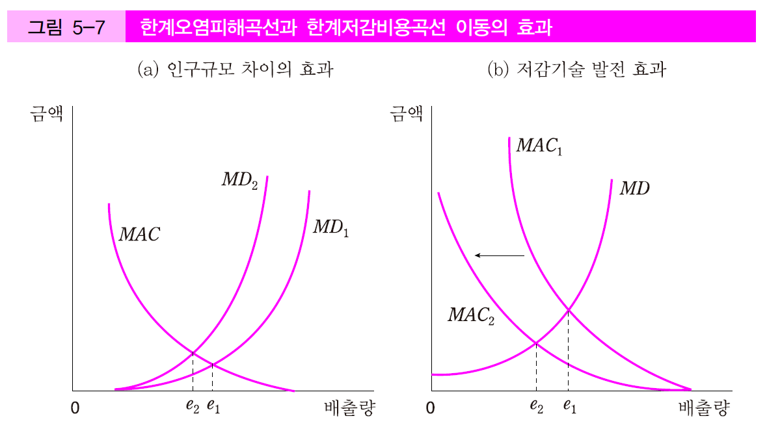

환경의 최적 이용
최적 배출량이나 최적 저감량은 한계피해곡선, 한계저감비용곡선, 한계편익곡선 등이 변할 경우 달라짐
(a)피해를 입는 인구가 많은 지역과 인구가 적은 지역의 최적 오염물질 배출량 비교(${MD}_{1}$이 인구가 상대적으로 적은 지역의 한계피해곡선)
(b)배출량 저감기술이 발전하여 배출량을 줄이기 위한 한계비용이 하향 이동하였을 경우
Notes:
6

Slide 18
환경정책의 평가기준
환경오염 방지를 위해 실제 사용되고 있는 정책들은 정보가 제한되거나 집행비용이 높은 문제 등으로 인해 사회적 관점에서의 최적 환경이용을 항상 달성하지는 못함
따라서 최적성 뿐만 아니라 여타 다양한 평가기준들도 사용할 필요성이 있음
효율성 기준
형평성
기술개발의 촉진
감시 및 감독비용
윤리적 기준
기타 평가기준
Notes:
7

Slide 19
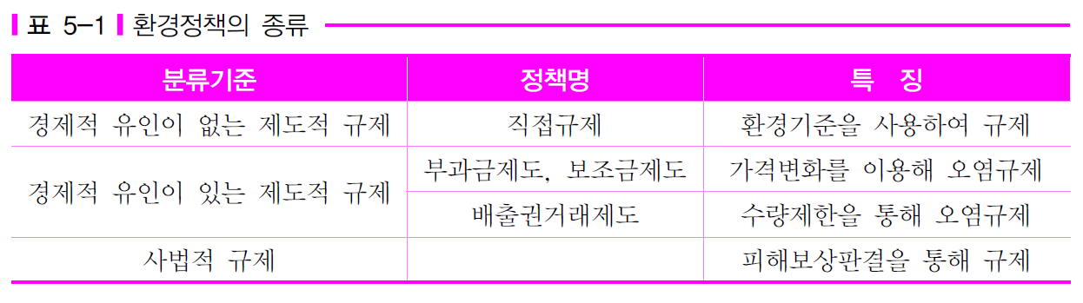
환경정책의 종류
사적 교섭을 제외한 오염규제수단은 사법적 수단과 제도적·행정적 규제로 나눌 수 있음
제도적·행정적 규제는 경제적 유인을 통해 오염을 규제하느냐 아니면 직접적인 환경기준을 오염원이 의무적으로 따르게 하느냐에 따라 구분
경제적 유인을 이용한 규제정책은 다시 가격변화를 통해 오염규제를 달성하고자 하는 부과금제도나 보조금제도와, 배출량을 수량적으로 제한하려는 배출권거래제로 분류
Notes:
7

Slide 20
효율성 기준
환경정책이 효율적이어야 한다는 것은 사회적 관점에서 최적인 배출량이나 저감량이 달성되어야 함을 의미
그러나 사회적 피해함수의 경우 이를 분석하기가 매우 힘들어, 정책당국이 최적 배출량을 항상 정책적으로 유도할 수는 없음
정책당국이 피해함수에 대한 정보를 가지고 있지 않을 때 차선의 효율성 기준으로 사용하는 것이 비용효과성(cost-effectiveness)
비용효과적 정책 = 목표 저감량을 가장 적은 비용으로 저감하거나, 주어진 비용으로 가장 많은 오염물질을 저감할 수 있는 정책
오염의 피해와 저감비용을 모두 파악하는 것이 힘들기 때문에 비용효과성은 보다 현실적인 기준이 될 수 있음
Notes:
10

Slide 21
형평성
형평성이란 일종의 도덕적 판단에 따른 것으로 환경정책의 편익이 얼마나 공평하게 사회 구성원들 사이에 배분되느냐를 의미
상당수의 환경정책이 부유한 계층에게 더 많은 이득이 돌아가도록 유도하는 속성을 가지기 때문에 비판 받고 있음
만약 한 정책이 효율성 측면에서는 다른 정책보다도 우월하나, 형평성 측면에서는 더 못하다면 두 정책 간의 선택이 매우 어려움
이 경우에는 사회전체의 윤리적 기준에 가까운 정책을 선택할 수밖에 없음

Slide 22
기술개발의 촉진
오염물질 저감기술 개발을 촉진하는 정책이 그렇지 못한 정책에 비해 우월함
기술개발로 한계저감비용이 하락하면 정책당국은 더 높은 환경질을 목표로 정책을 입안할 수 있고, 전반적인 환경질이 향상됨
환경정책은 기술개발에 대한 투자를 많이 하고자 하는 동기를 민간에게 부여할 수 있어야 함
정책이 자주 바뀔 경우 불확실성으로 인해 민간기업이 투자를 꺼리게 되므로 안정적인 정책 집행이 필요
오염저감기술을 개발하여 판매하는 환경기술산업이 육성될 수 있는 인센티브를 제공할 수 있어야 함

Slide 23
감시 및 감독비용
각 오염원은 정부가 정한 규정을 위반하고자 하는 동기를 항상 가지고 있으므로 정부는 오염원들이 규정을 준수하도록 유도하기 위해 노력해야 함
어떤 정책을 사용하느냐에 따라 정책집행을 위해 소요되는 비용이 달라짐
오염자가 정책을 따르도록 유도하는 것이 얼마나 쉬운지를 정책 평가 시 반드시 고려하여야 함

Slide 24
규제준수의 감시
오염자는 규정을 위반하여 얻는 이득과 적발되었을 때 지불해야 할 벌금 등을 고려하여 자신의 기대이윤을 극대화하도록 배출량을 결정함
정부규제 준수 비율을 높이는 방안에 관한 연구
오염원을 몇 개의 집단으로 차등·관리하는 것이 더 효율적
모범그룹은 배출량에 대한 감시횟수도 적게 하고, 적발 시 벌금액도 적게 부과하지만, 일반 오염원은 자주 감시하며, 적발 시 높은 벌금액을 부과함
차등화된 감시제도에서는 각 오염원은 모범그룹으로 분류될 경우 누릴 수 있는 이점을 잃지 않기 위해 획일적인 관리가 시행될 때에 비해 규제를 더 잘 준수하고자 함 (한국도 시행 중)

Slide 25
규제위반과 감시행위: 게임이론의 적용
오염원과 규제당국의 전략적 행위에 관한 게임이론의 설명
오염원의 규제위반이득 = g, 오염피해 = d
위반행위가 적발될 경우 벌금 = p (p>g)
규제당국의 단속 및 감시에 드는 비용 = c
오염원이 불법행위 중에 적발되면 오염피해액이 s만큼 줄어듦 (s>c)
정부는 오염으로 인한 사회적 비용을 자신의 비용으로 인식

Slide 26
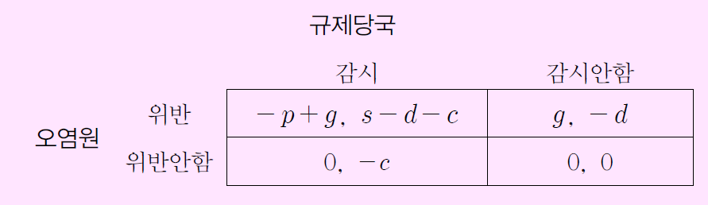
규제위반과 감시행위: 게임이론의 적용
오염원과 규제당국의 선택 별 편익 혹은 보수(payoff)
내쉬균형은 모든 행위자에 있어 상대방이 선택을 바꾸지 않는 상태에서 자신만이 선택을 바꾸어 더 큰 이득을 얻는 것이 불가능한 상태를 의미함
네 가지 선택조합 모두가 내쉬균형이 될 수 없음

Slide 27
규제위반과 감시행위: 게임이론의 적용
오염원과 규제당국이 혼합전략(mixed strategy)을 선택하면 최소한 하나의 내쉬균형을 찾아낼 수 있음
오염원은 확률 x만큼의 빈도로 위반행위를 하고, 규제당국은 확률 y만큼의 빈도로 감시행위를 함
혼합전략의 균형에서는 규제당국이 감시행위를 할 때 예상할 수 있는 편익과 하지 않을 때 예상할 수 있는 편익이 일치해야 함(오염원도 마찬가지)
어느 한 쪽의 예상편익이 크다면 항상 그쪽을 선택하지 확률을 부여하지 않을 것임

Slide 28
규제위반과 감시행위: 게임이론의 적용
혼합전략 내쉬균형의 도출
감시행위를 할 경우의 규제당국의 예상편익과 하지 않을 경우의 예상편익: x(s-d-c)+(1-x)(-c) vs. x(-d)
즉, 위반행위의 확률 x=c/s가 됨
위반행위를 할 때 예상편익과 규제를 준수할 때의 예상편익
: y(-p+g)+(1-y)g vs. 0
즉, 감시행위의 확률 y=g/p가 됨
감시비용이 적거나 불법행위를 중단시켜 얻는 이득이 클 경우 규제당국이 감시행위를 하여 얻는 추가편익이 크고, 오염원은 법규를 위반하고자 하는 시도를 덜 하게 됨
오염원이 불법행위로부터 얻는 이득이 크거나 적발 시 벌금액이 적을 경우 위반행위를 하고자 하는 인센티브가 커지게 되고, 정부는 오염원의 위반행위를 막기 위해 더 자주 감시하여야 함

Slide 29
윤리적 기준
환경정책을 수립하고 시행하는 데 있어서는 형평성 외에 여러 가지 다양한 윤리적 판단이 필요함
윤리적 판단이 필요한 대표적인 경우가 오염자부담원칙/피해자부담원칙에 관한 문제
오염자부담원칙 = 정부가 사용하기로 결정한 환경정책에 소요되는 비용을 모두 오염자가 부담해야 한다는 원칙(1970년대 OECD 중심으로 도입)
피해자부담원칙 = 환경질 개선에 소요되는 비용을 환경질이 개선되면서 이득을 보는 환경오염의 피해자가 부담하여야 한다는 원칙

Slide 30
기타 평가기준
정책이 오염자가 경제여건의 변화에 대해 탄력적으로 반응하는 것이 가능하도록 하는지: 신축성(flexibility) 조건
오염자가 기술수준의 변화나 시장여건의 변화에 탄력적으로 반응할 여지를 많이 부여하는 정책일수록 저감비용을 절약할 수 있도록 해주므로 우월한 정책임
또한 정부의 실패가 발생할 가능성이 적어야 한다는 것 역시 하나의 정책선택 기준으로 작용할 수 있음

